Slide 1
Projekt Zespołowy
KOMPLEKSOWA ANALIZA SYSTEMU OCENY KRYTYCZNOŚCI PODATNOŚCI CVS
Prezentacja końcowa 31.05.2023r.

Slide 2
Podsumowanie
Udało nam się zrealizować wszystkie 10 zadań;
Większość zadań została wykonana na czas;
Nie wykonaliśmy zadania dodatkowego;
Rozwiązania zostały udokumentowane i będą zaprezentowane w następnej części spotkania.

Slide 3
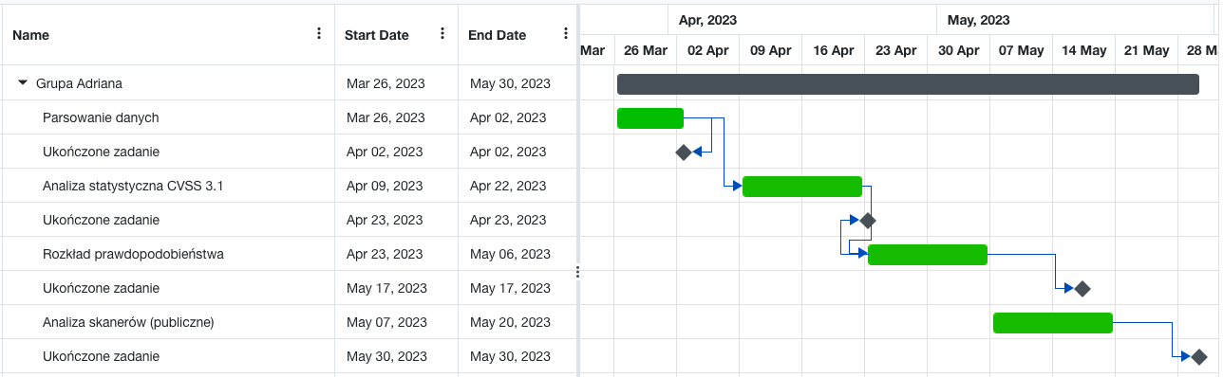
Wykres Gantta
Grupa Adriana

Slide 4
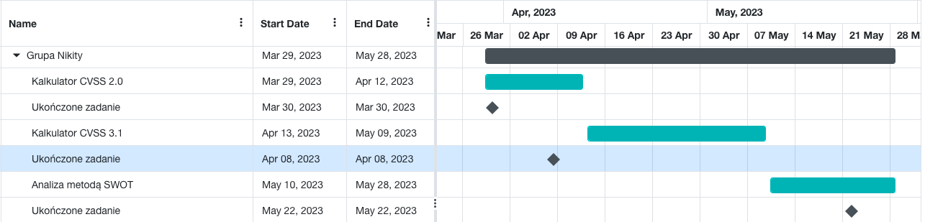
Wykres Gantta
Grupa Nikity

Slide 5
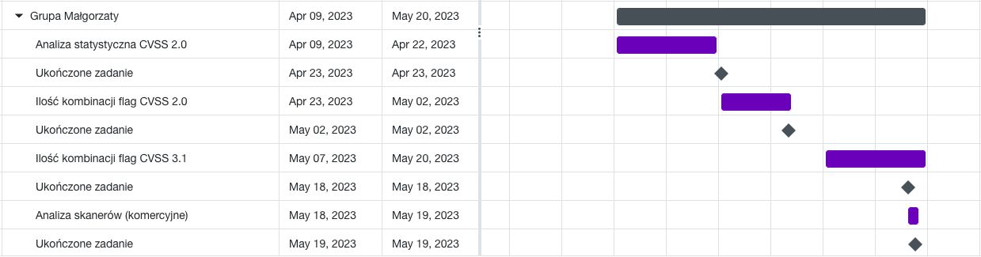
Wykres Gantta
Grupa Małgorzaty

Slide 6
Prezentacja oraz raport końcowy
GRUPA I:
Adrian Karaś – lider zespołu
Martyna Bieniek
Mateusz Niestrój
Jakub Piotrowski

Slide 7
Zadanie 1 Opracowanie narzędzia w języku Python do parsowania i analizy plików JSON pobranych z bazy NVD

Slide 8
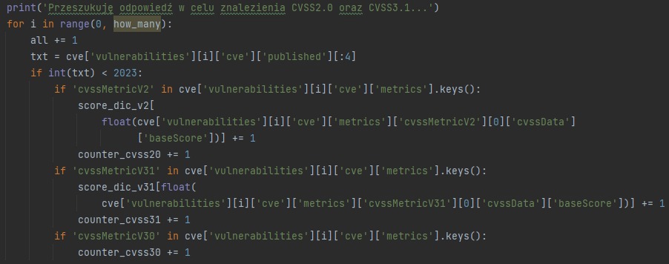
Zadanie 1
Pobranie danych z wykorzystaniem API
Odfiltrowanie metryk dla CVSS2.0 oraz CVSS3.1

Slide 9
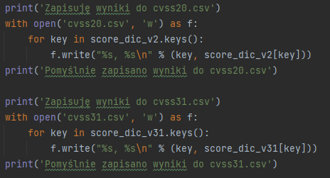
Zadanie 1
Zapisanie danych do plików csv

Slide 10
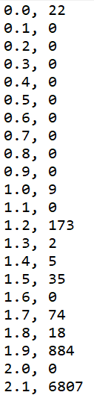
Zadanie 1
Zapisanie danych do plików csv

Slide 11
Zadanie 2 Przeprowadzenie analizy statystycznej wyników bazowych CVSS2.0 (histogramy)

Slide 12
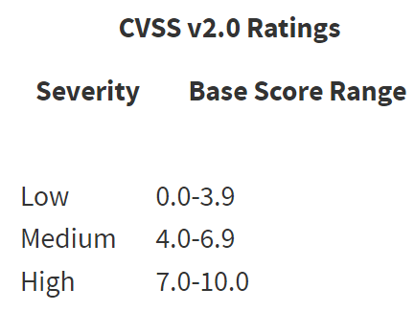
Zadanie 2
Podział otrzymanych wyników na kategorie low, medium, high

Slide 13
Zadanie 2
Częstość występowania danej wartości wyniku oceny podatności w skali 0 – 10

Slide 14
Zadanie 2
Częstość występowania danej kategorii klasyfikacji low, medium, high

Slide 15
Zadanie 2
Rozkłady prawdopodobieństwa dla każdej zmiennej losowej na podstawie histogramów

Slide 16
Zadanie 2
Rozkłady prawdopodobieństwa dla każdej zmiennej losowej na podstawie histogramów

Slide 17
Zadanie 2
Wnioski:
Najwięcej wystąpień – 104188 dla poziomu medium
Ilość wystąpień high – 56837 oraz low - 19085
Najwięcej wystąpień dla ocen podatności: 4.3, 5.0, 7.5, 6.8
Istniejące podatności w większości przypadków - w 89,4% zagrażały bezpieczeństwu systemów na umiarkowanym lub wysokim poziomie

Slide 18
Zadanie 3 Przeprowadzenie analizy statystycznej wyników bazowych CVSS3.1 (histogramy)

Slide 19
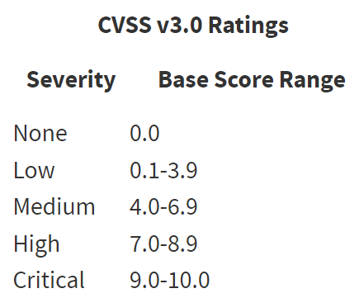
Zadanie 3
Podział otrzymanych wyników na kategorie none, low, medium, high, critical

Slide 20
Zadanie 3
Częstość występowania danej wartości wyniku oceny podatności w skali 0 – 10

Slide 21
Zadanie 3
Częstość występowania danej kategorii klasyfikacji none, low, medium, high, critical

Slide 22
Zadanie 3
Rozkłady prawdopodobieństwa dla każdej zmiennej losowej na podstawie histogramów

Slide 23
Zadanie 3
Rozkłady prawdopodobieństwa dla każdej zmiennej losowej na podstawie histogramów

Slide 24
Zadanie 3
Wnioski:
Wszystkie podatności - 76390
Najwięcej wystąpień – 32076 dla poziomu high
Ilość wystąpień: medium – 31178, critical – 11561, low – 1575
Wartości procentowe: low – 2,1%, medium – 40,81%, high – 42%, critical – 15,13%
Najwięcej wystąpień dla ocen podatności: 9.8, 7.5, 7.8, 8.8

Slide 25
Zadanie 4 Warunkowy rozkład prawdopodobieństwa dla lat 1988-2022:

Slide 26
Zadanie 4
Obliczenie prawdopodobieństwa wystąpienia wartości oceny/kategorii w CVSS 3.1 pod warunkiem jej wystąpienia we wcześniejszej wersji programu, tj. CVSS 2.0 oraz zaprezentowanie wyników w jasny i miarodajny sposób

Slide 27
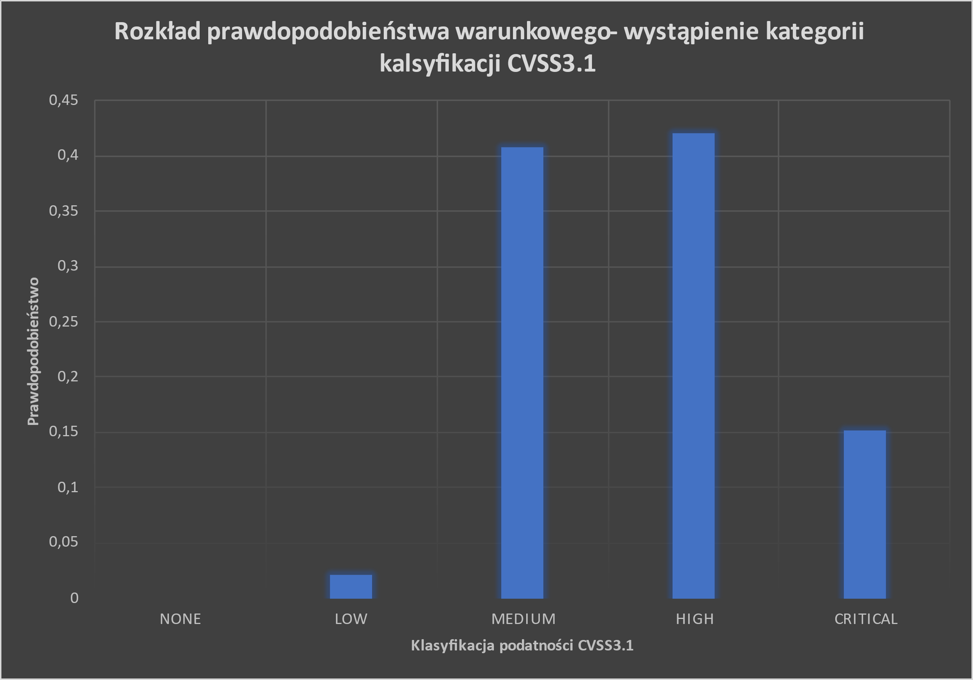
Zadanie 4

Slide 28
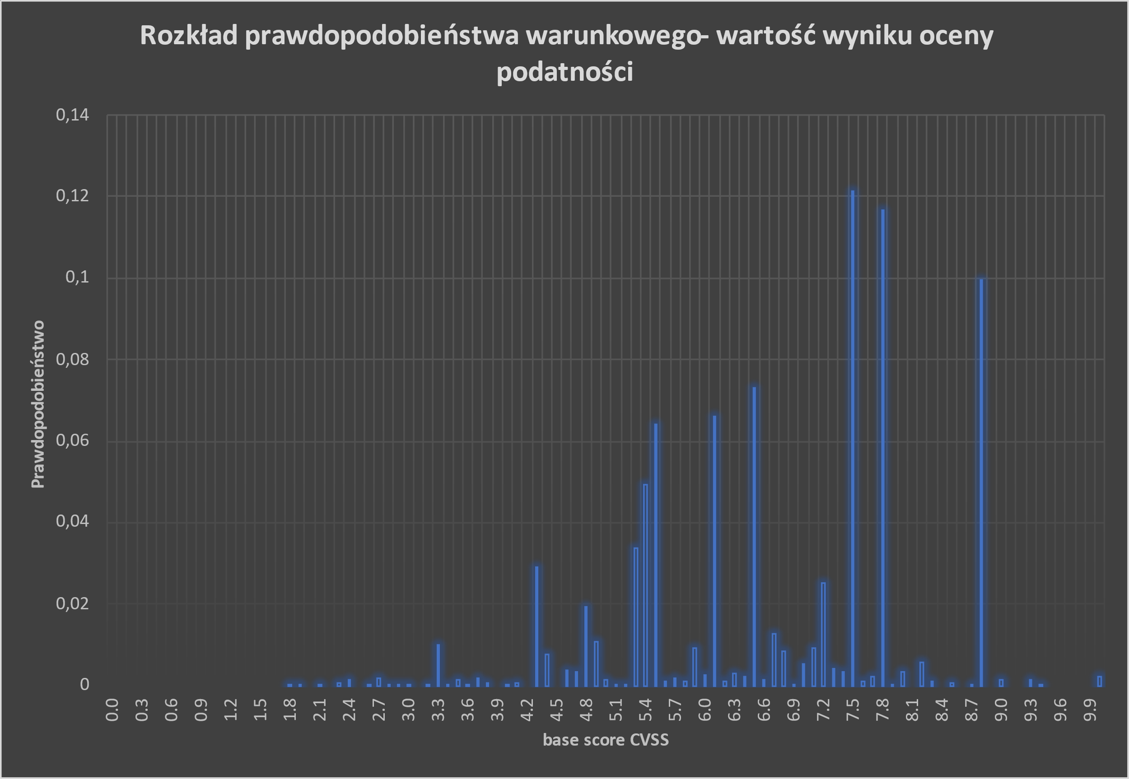
Zadanie 4

Slide 29
Zadanie 9* Analiza SWOT skanerów podatności – porównanie OpenVAS, Nessus i Nmap

Slide 30
Zadanie 9*
Przygotowanie środowiska do badań
Przeprowadzenie skanów za pomocą OpenVAS
Przeprowadzenie skanów za pomocą Nessus
Przeprowadzenie skanów za pomocą Nmap
Analiza wyników

Slide 31
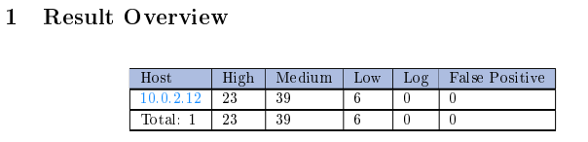
Zadanie 9*
Wyniki skanu OpenVAS

Slide 32
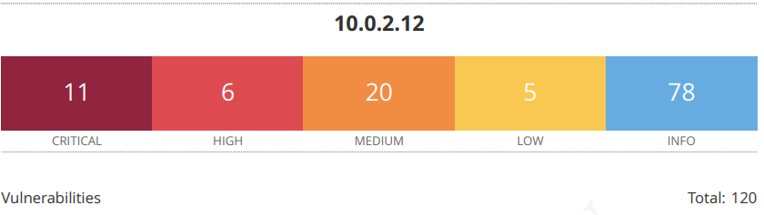
Zadanie 9*
Wyniki skanu Nessus

Slide 33
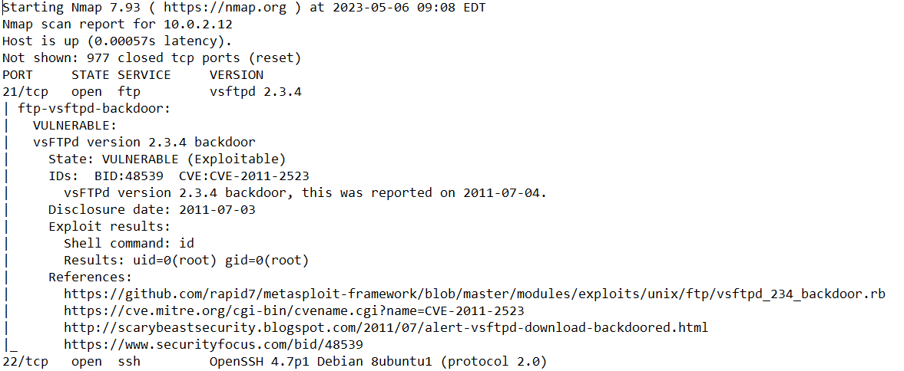
Zadanie 9*
Wyniki skanu Nmap

Slide 34
Zadanie 9*
Wnioski:
Szybkość: Namp > Nessus > OpenVAS
Prostota: Namp > Nessus > OpenVAS
Skuteczność: OpenVAS = Nessus > Nmap

Slide 35
Prezentacja oraz raport końcowy
GRUPA II:
Nikita Zhukov– lider zespołu
Maksim Filatau
Andrei Pivavruk

Slide 36
Zadanie 5 (zespół Nikity)
Kalkulator CVSS 2.0

Slide 37
Szczegóły zadania 5 i 6
Wykonał: Maksim Filatau
Aplikacja desktopowa
Język programowania: C# + WPF
Wzorzec projektowy: MVVM
Program obsługuje wszystkie typy kalkulatorów, czyli:
Base Metric
Temporal Metric
Environmental Metric

Slide 38
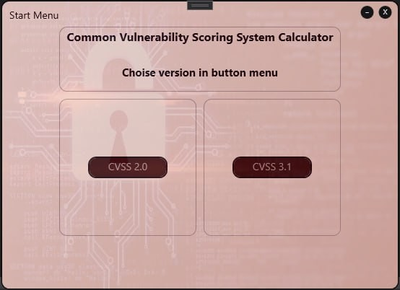
Prezentacja poglądowa

Slide 39
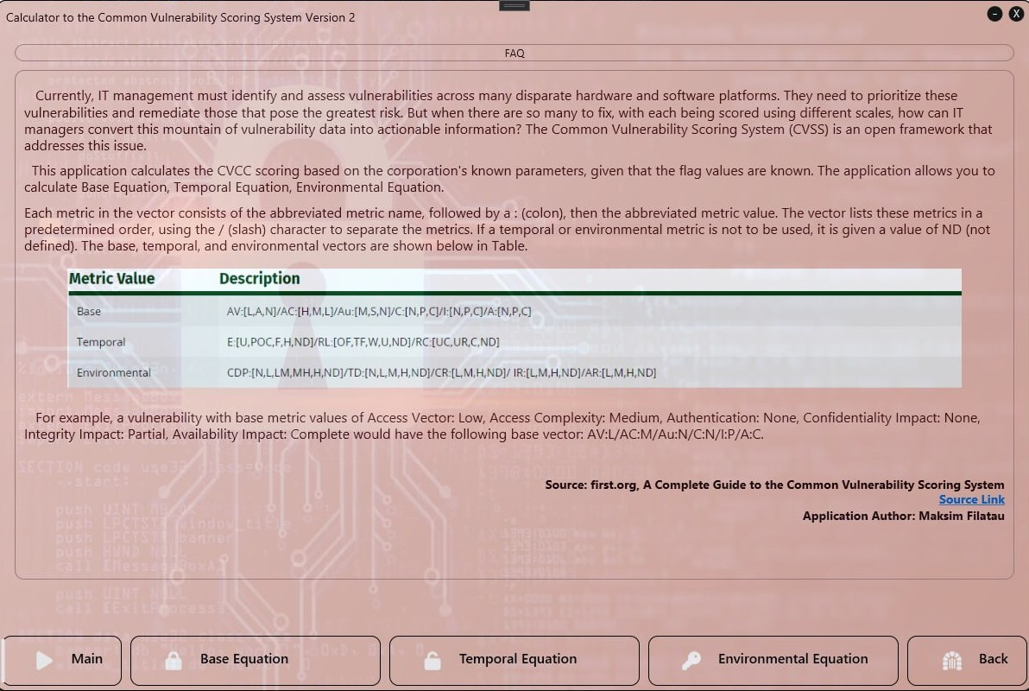

Slide 40
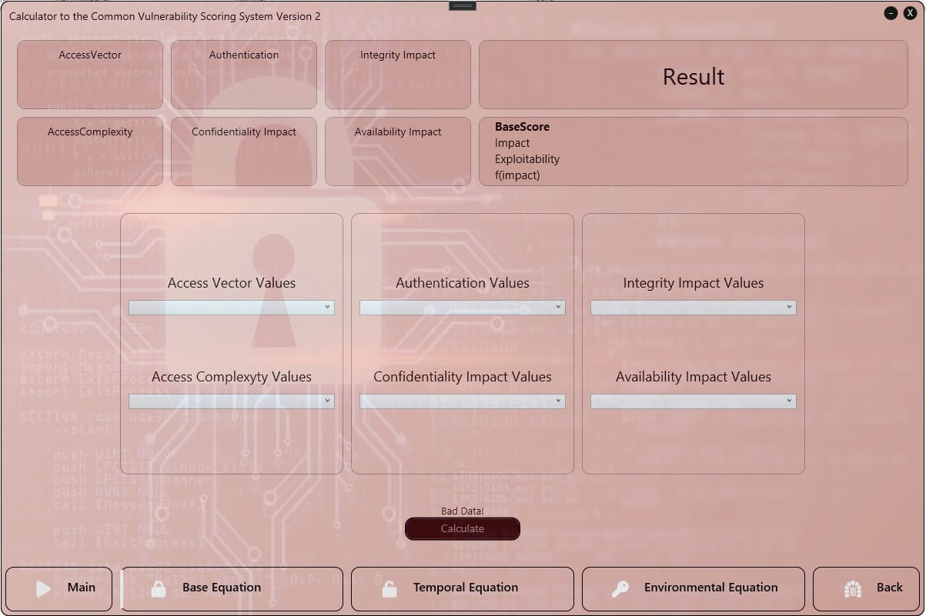

Slide 41
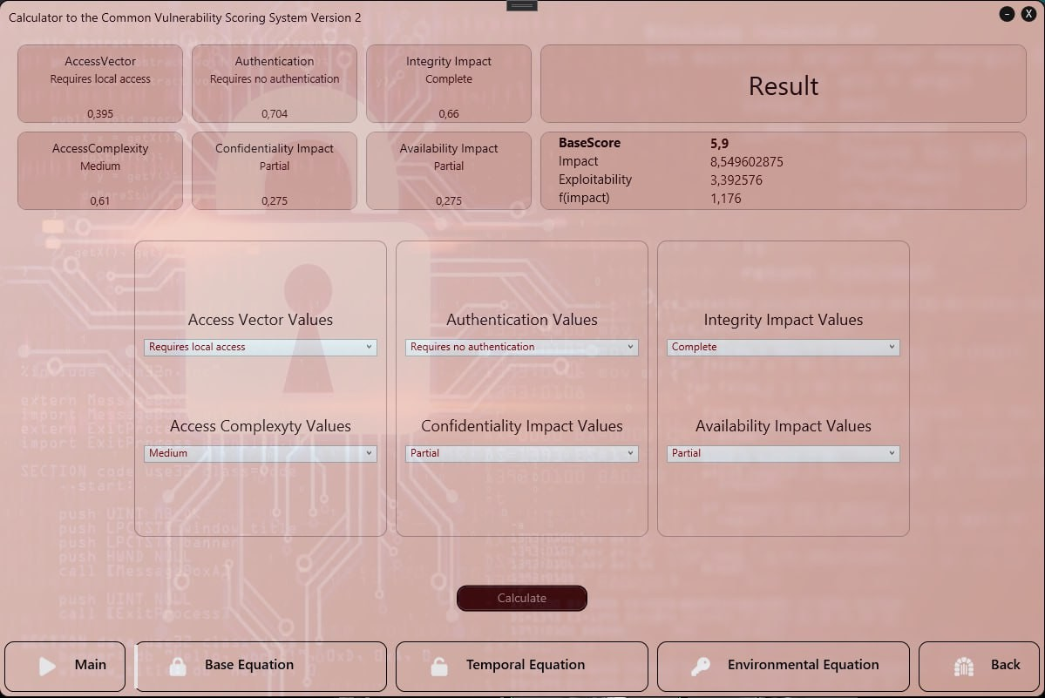

Slide 42
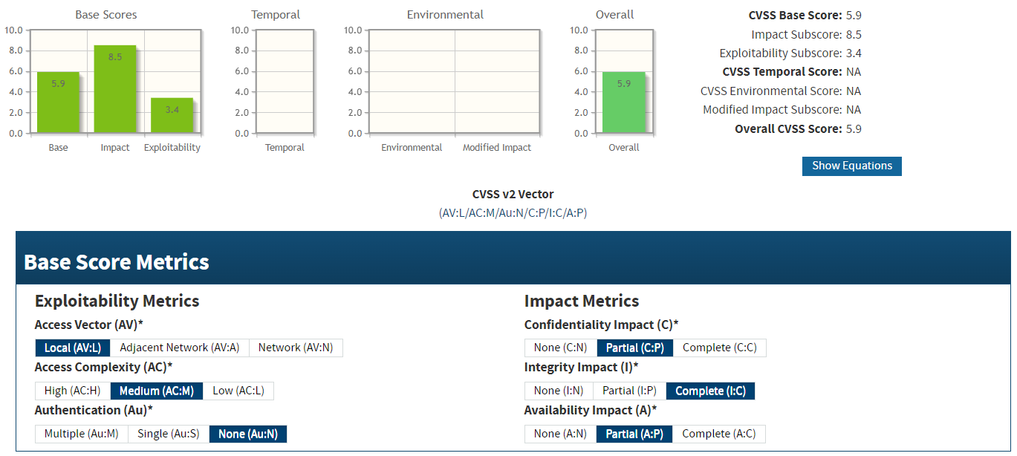

Slide 43
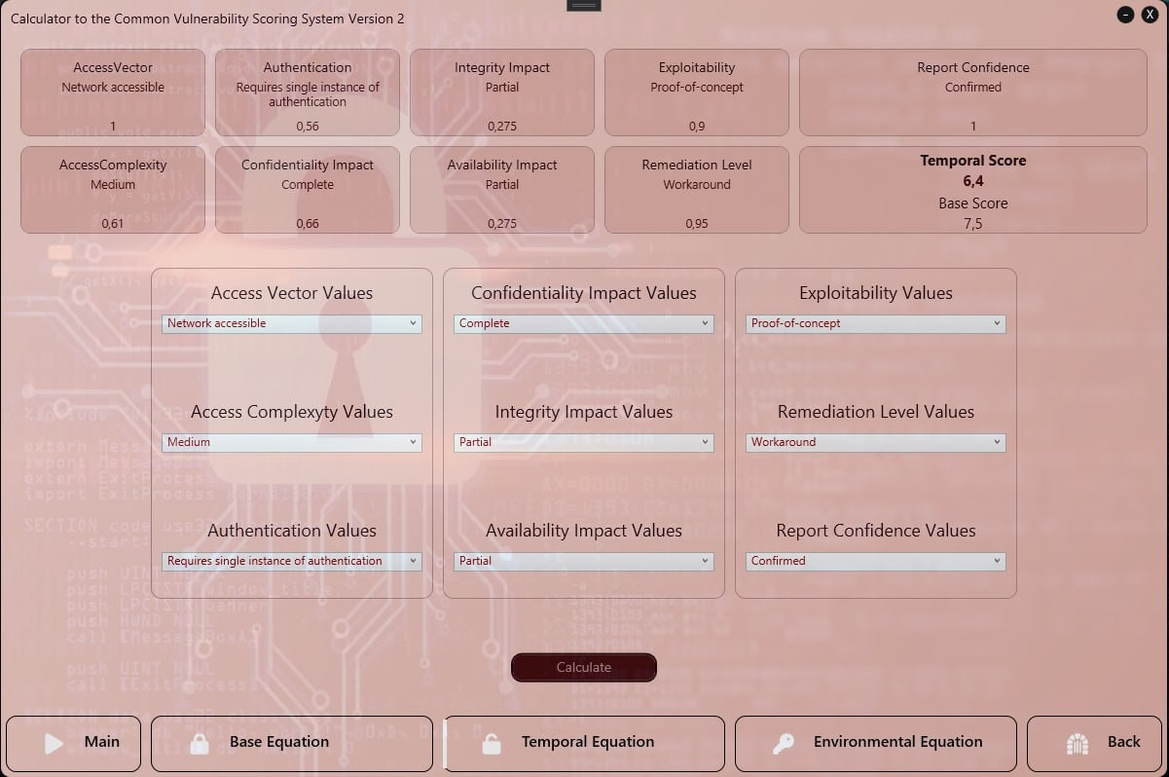

Slide 44
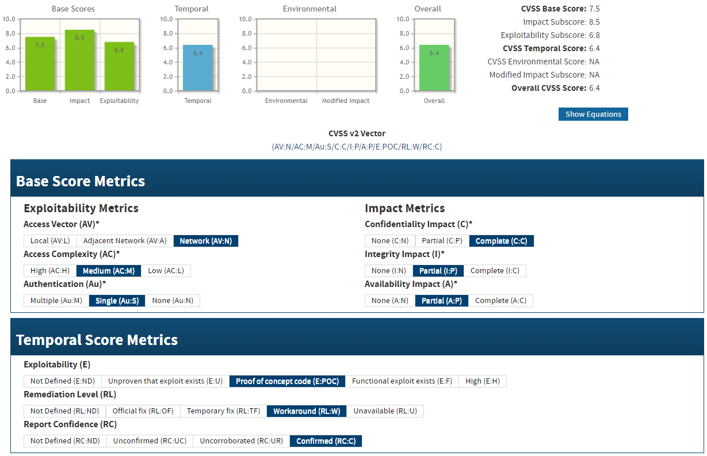

Slide 45
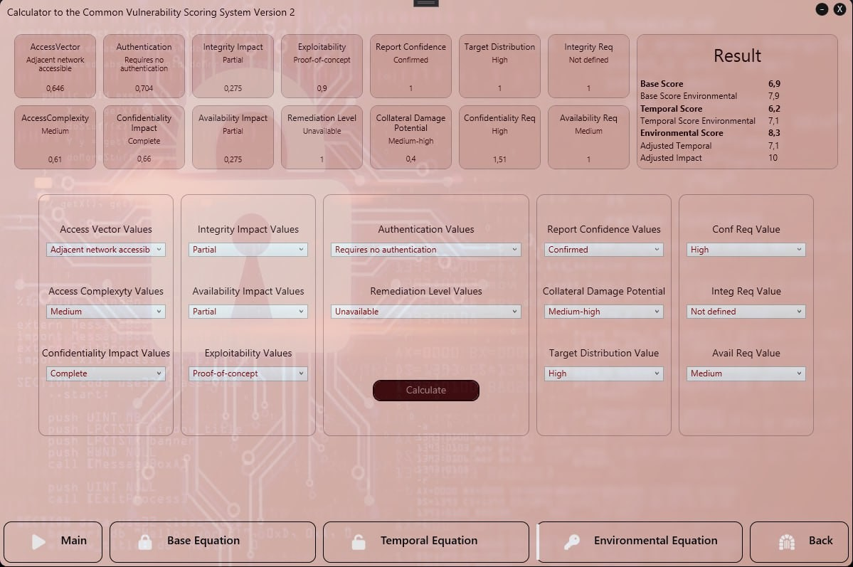

Slide 46
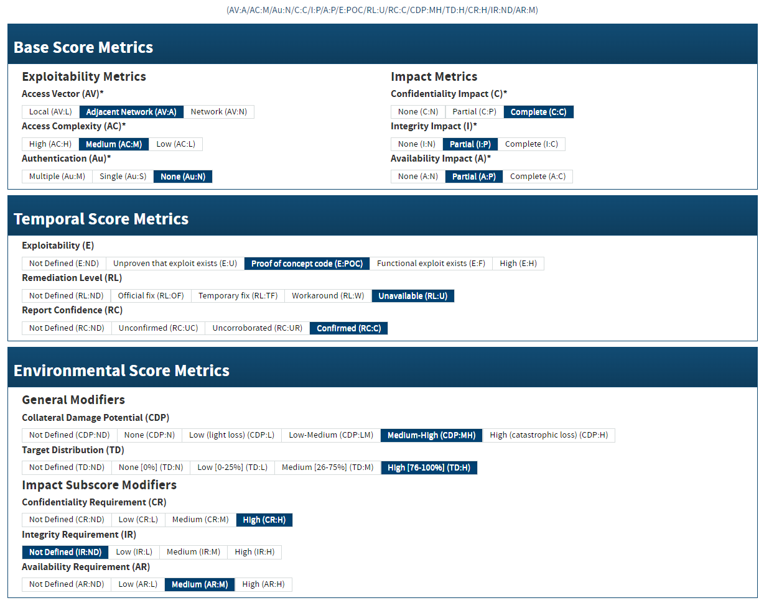

Slide 47
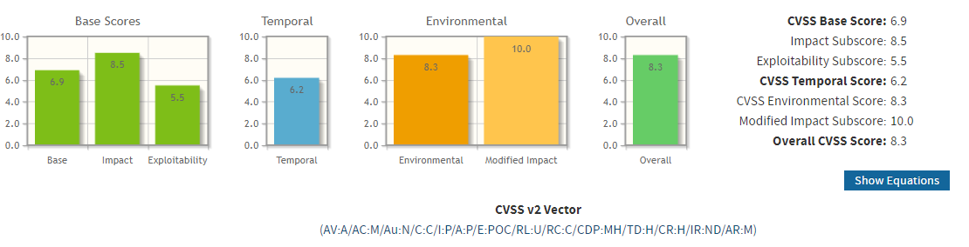

Slide 48
Zadanie 6 (zespół Nikity)
Kalkulator CVSS 3.1

Slide 49
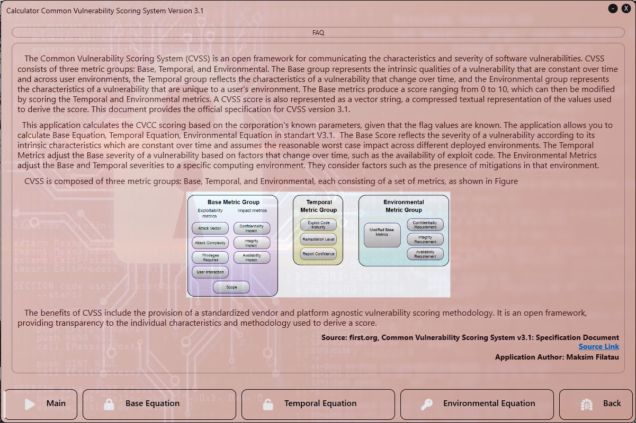

Slide 50
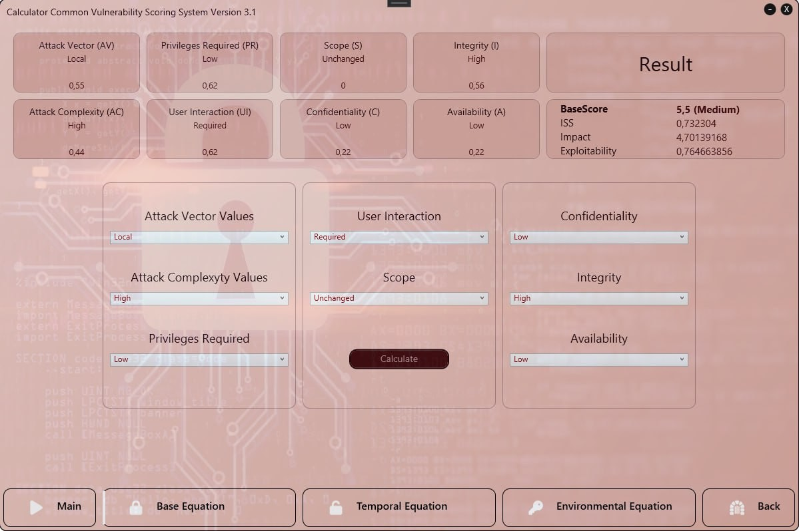
Prezentacja poglądowa

Slide 51
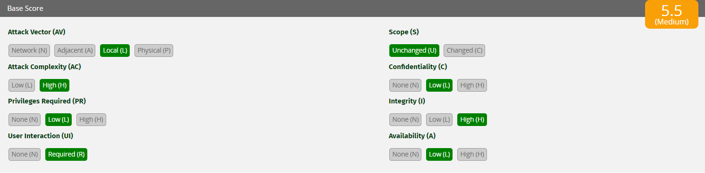

Slide 52
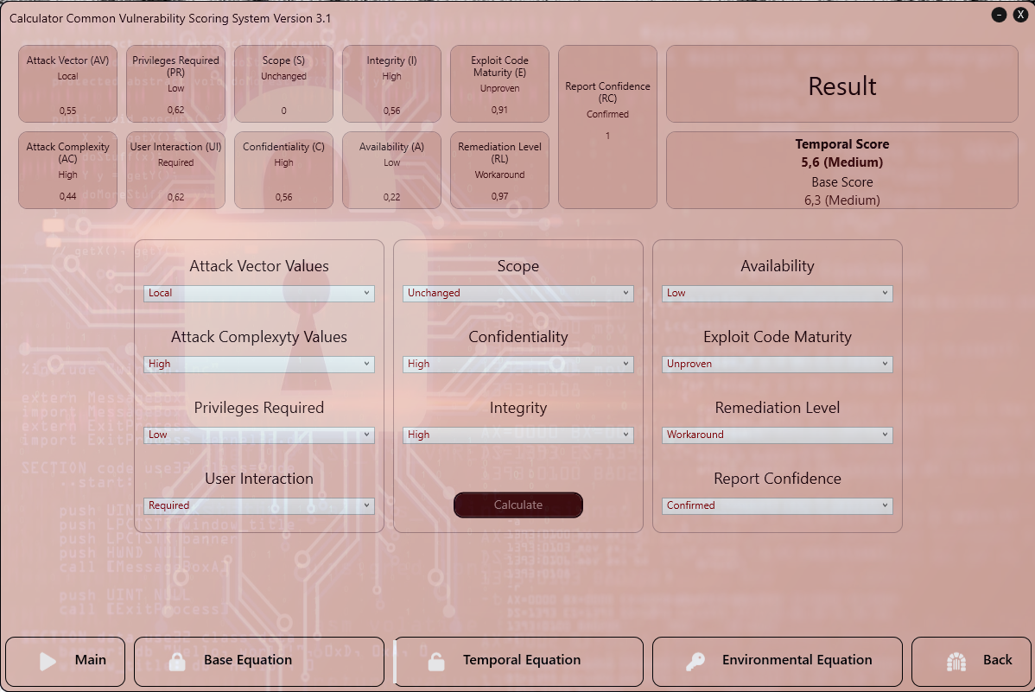

Slide 53
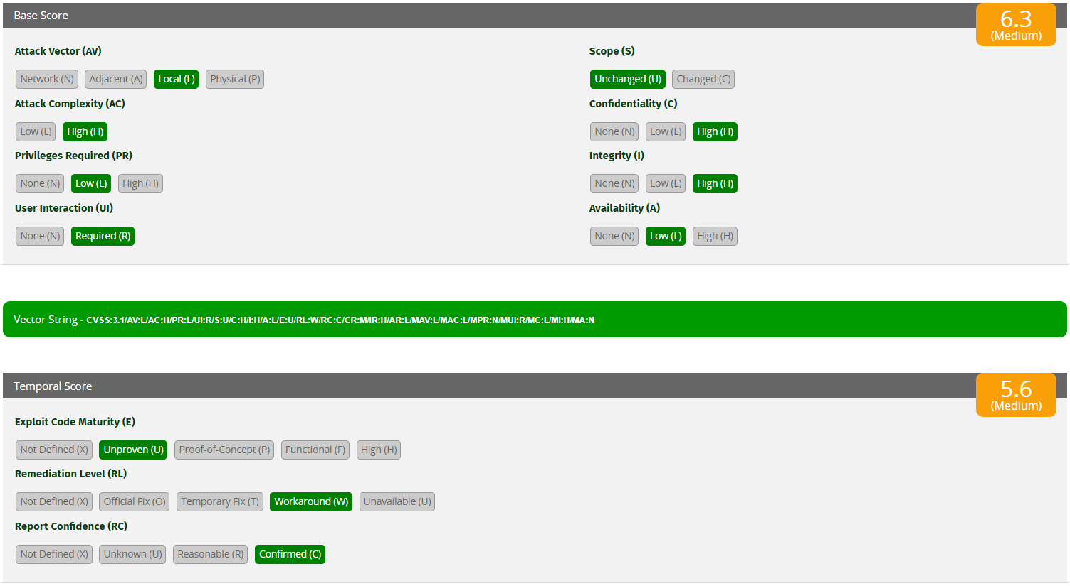

Slide 54
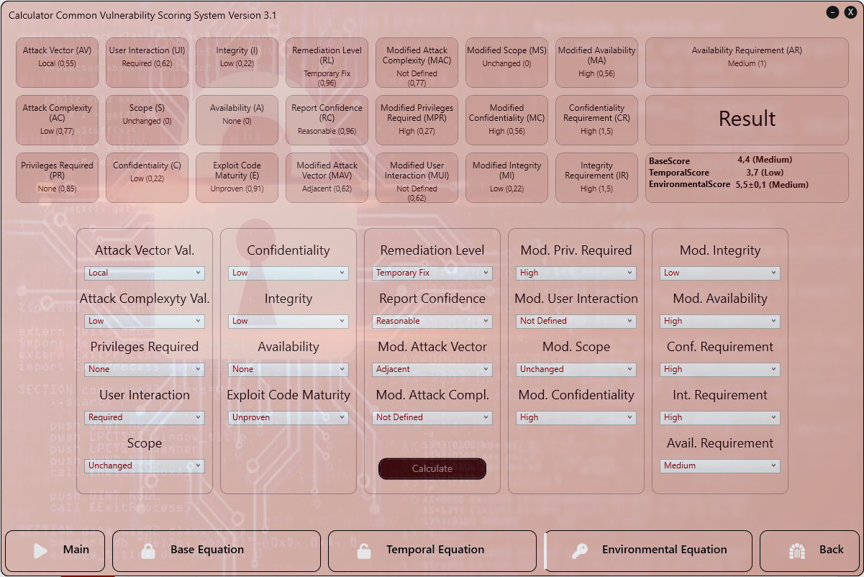

Slide 55
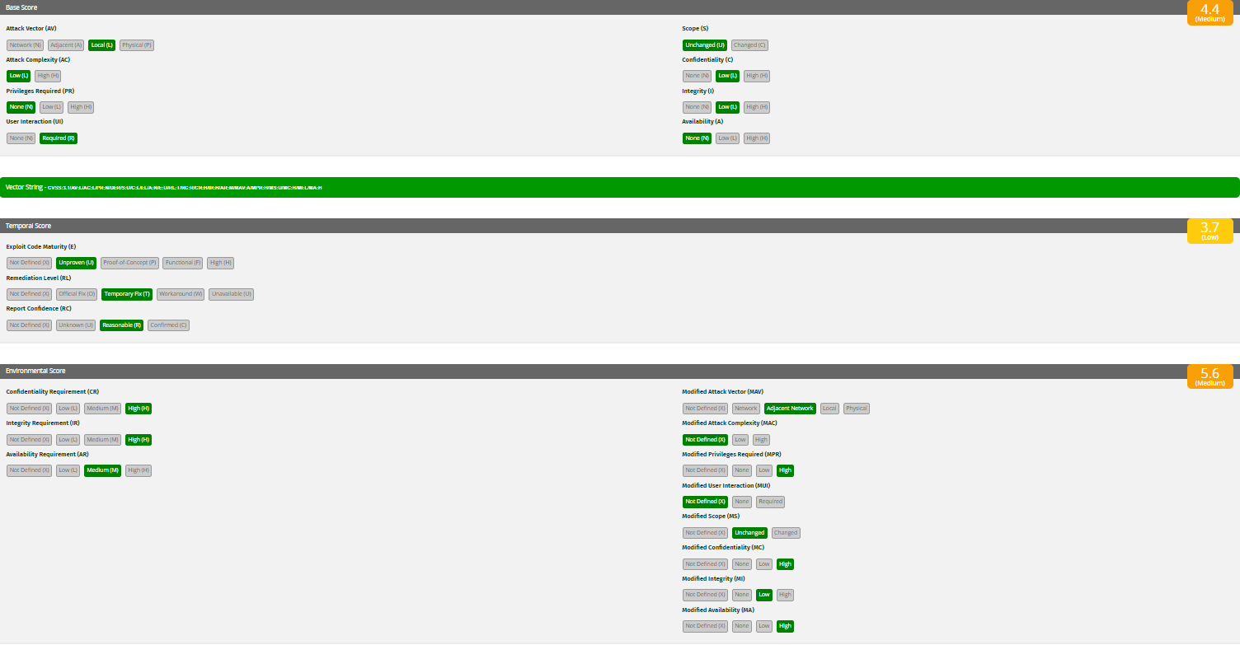

Slide 56
Zadanie 10 (zespół Nikity)
Analiza dostępnych metod oceny krytyczności podatności metodą SWOT

Slide 57
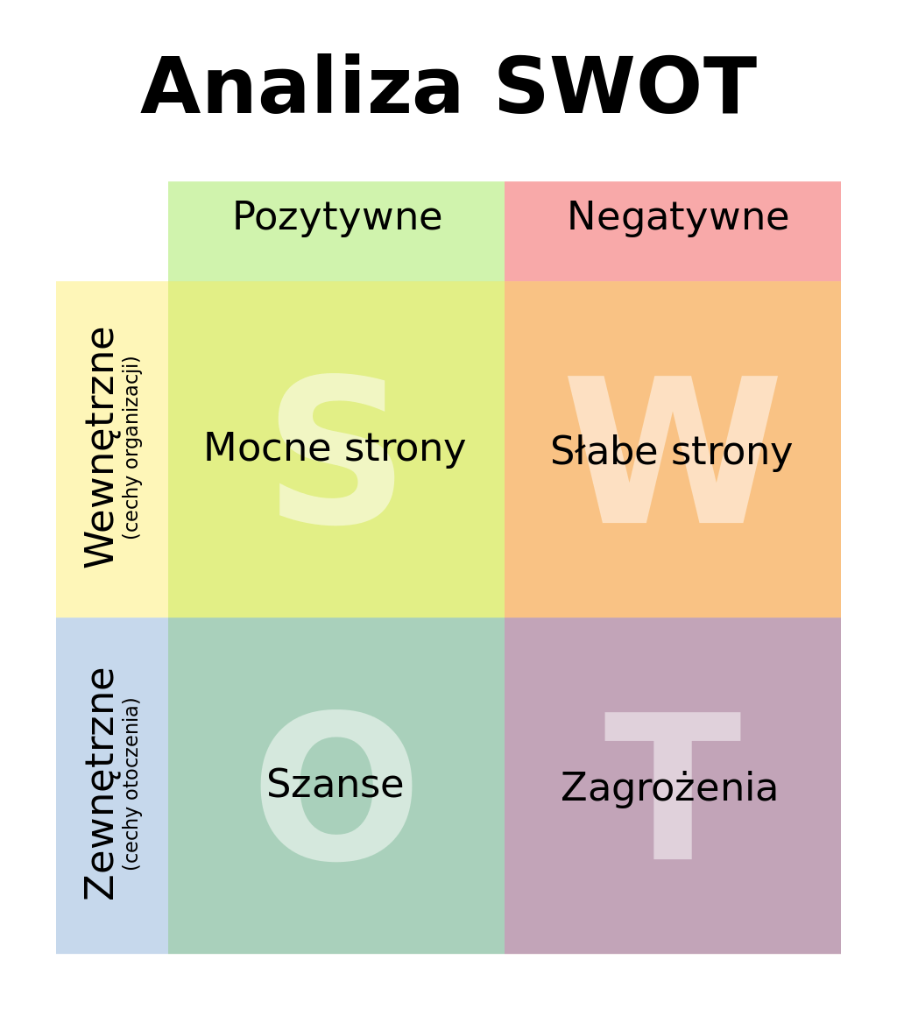

Slide 58
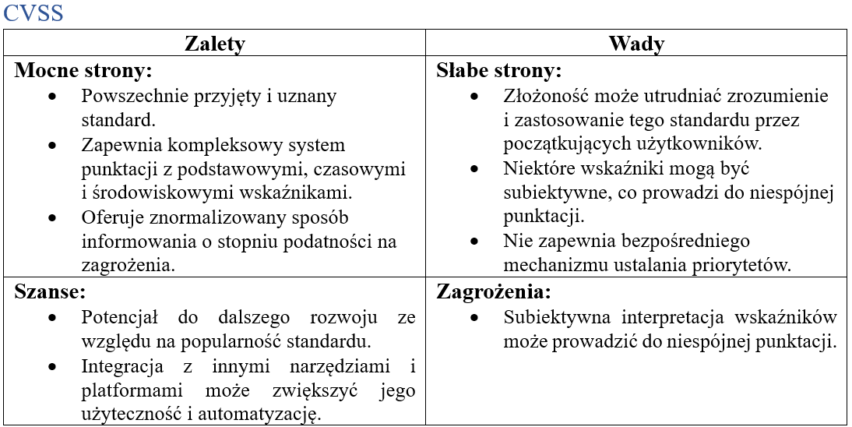
Przykład analizy

Slide 59
Wnioski
Po analizie można podzielić systemy na 2 rodzaje:
Proste systemy, które posiadają kilka ustawionych parametrów według których odbywa się ocena (DREAD, STRIDE, LINDDUN, CVSS)
Złożone systemy, które nie są wstępnie zaprojektowane, powinny być tworzone z uwzględnieniem wszystkich potrzeb i aspektów działalności organizacji, dla której są tworzone (VAST, PASTA, OCTAVE, TRIKE)

Slide 60
Prezentacja oraz raport końcowy
GRUPA III:
Małgorzata Kędzierska– lider zespołu
Gabriela Adamczyk
Grzegorz Struzik
Marcelina Śmigielska

Slide 61
Zadanie 3 Przeprowadzenie analizy statystycznej wyników bazowych CVSS3.1 (histogramy)

Slide 62
Zadanie 3
Podział otrzymanych wyników na kategorie none, low, medium, high, critical

Slide 63
Zadanie 3
Częstość występowania danej wartości wyniku oceny podatności w skali 0 – 10

Slide 64
Zadanie 3
Częstość występowania danej kategorii klasyfikacji none, low, medium, high, critical

Slide 65
Zadanie 3
Rozkłady prawdopodobieństwa dla każdej zmiennej losowej na podstawie histogramów

Slide 66
Zadanie 3
Rozkłady prawdopodobieństwa dla każdej zmiennej losowej na podstawie histogramów

Slide 67
Zadanie 3
Wnioski:
Wszystkie podatności - 76390
Najwięcej wystąpień – 32076 dla poziomu high
Ilość wystąpień: medium – 31178, critical – 11561, low – 1575
Wartości procentowe: low – 2,1%, medium – 40,81%, high – 42%, critical – 15,13%
Najwięcej wystąpień dla ocen podatności: 9.8, 7.5, 7.8, 8.8

Slide 68
Zadanie 7 Liczba kombinacji flag na każdą wartość wyniku bazowego dla CVSS 2.0 z lat 1988-2022

Slide 69
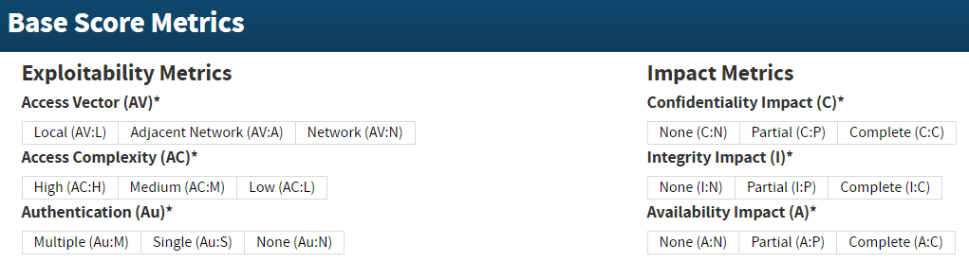
Zadanie 7
Flagi dla CVSS 2.0

Slide 70
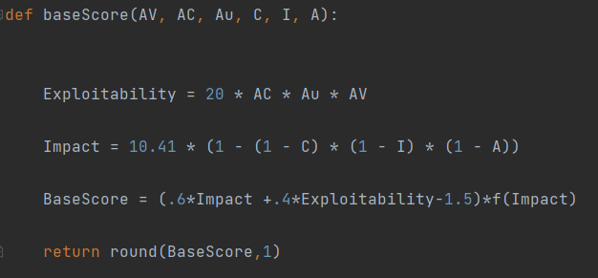
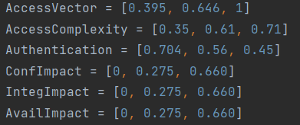
Zadanie 7
Fragmenty kodu

Slide 71
Zadanie 7
Liczba kombinacji flag odwzorowywanych na każdą wartość wyniku bazowego dla CVSS 2.0

Slide 72
Zadanie 7
Wnioski:
Najwięcej kombinacji – 29 dla oceny 6,2
28 kombinacji dla oceny 6,8
27 kombinacji dla oceny 5,0 i 0
0 kombinacji dla ocen od 0,1 do 0,9

Slide 73
Zadanie 8 Liczba kombinacji flag na każdą wartość wyniku bazowego dla CVSS 3.1 z lat 1988-2022

Slide 74
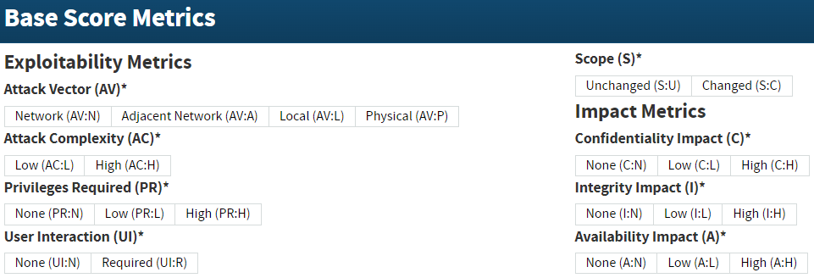
Zadanie 8
Flagi dla CVSS 3.1

Slide 75
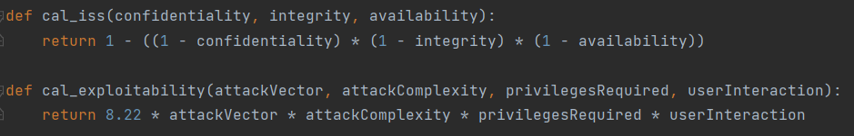
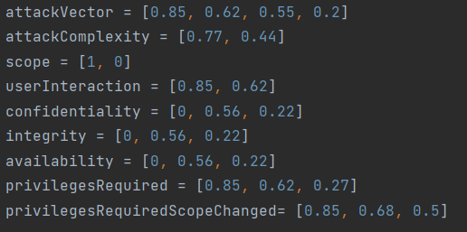
Zadanie 8
Fragmenty kodu

Slide 76
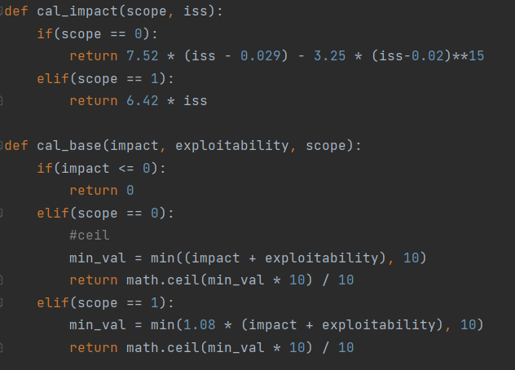
Zadanie 8
Fragmenty kodu

Slide 77
Zadanie 8
Liczba kombinacji flag odwzorowywanych na każdą wartość wyniku bazowego dla CVSS 3.1

Slide 78
Zadanie 8
Wnioski:
Najwięcej kombinacji – 106 dla oceny 6,4
96 kombinacji dla oceny 0
74 kombinacji dla oceny 6,2
0 kombinacji dla ocen od 0,1 do 1,5

Slide 79
Zadanie 9* Analiza SWOT skanerów podatności (rozwiązania niekomercyjne)

Slide 80
Zadanie 9
Przeanalizowane skanery:
OpenVAS
OWASP ZAP
Nikto
W3af
Lynis
Wapiti
OpenSCAP
Nmap

Slide 81
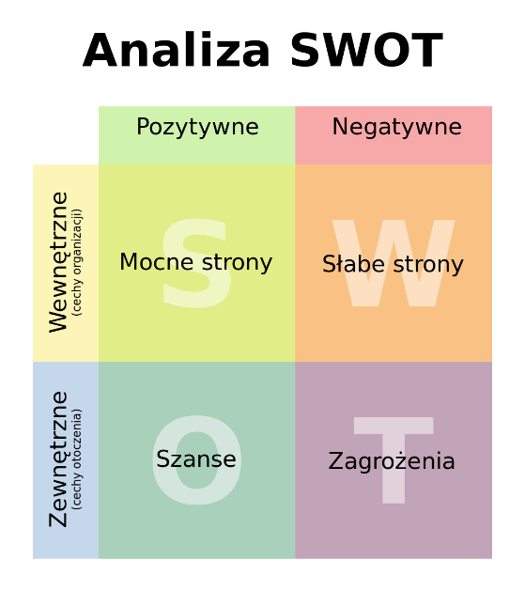
Zadanie 9
Analiza SWOT

Slide 82
Zadanie 9
Wnioski:
Najbezpieczniejszą opcją jest korzystanie z popularnych rozwiązań – wiele funkcji, dostępna dokumentacja, wsparcie społeczności
Nie ma idealnego rozwiązania – każde z nich ma mocne i słabe strony

